Slide 1

René Schreuder
Dixi sanitary services bv

Slide 2
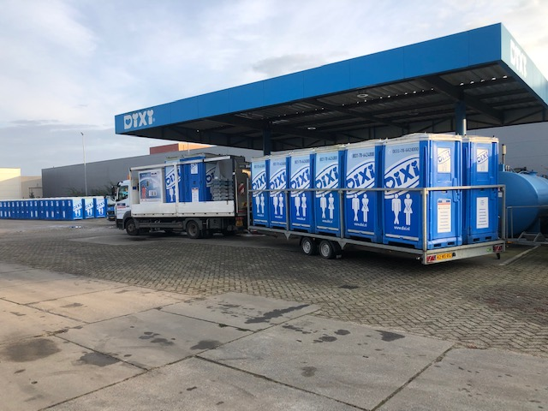
Dixi nederland
Hoofdkantoor Papendrecht
Overige servicepunten:
Barneveld
Smilde
Rijssen
Kwadijk
Beverwijk
Zaltbommel
Eindhoven
Almere

Slide 3

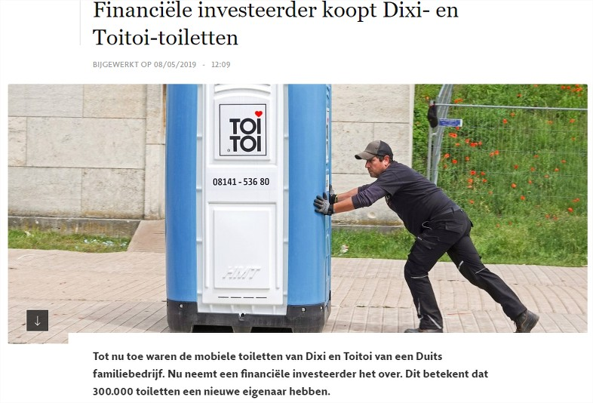
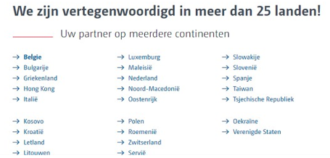
Dixi wereldwijd

Slide 4
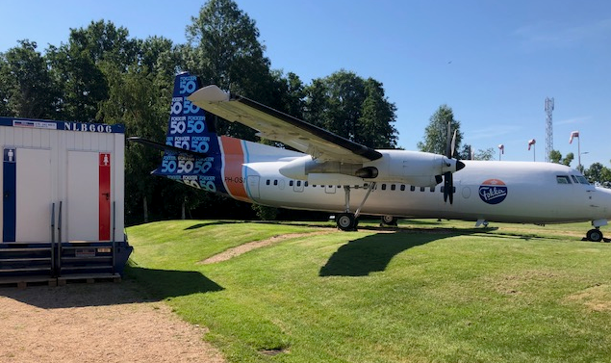
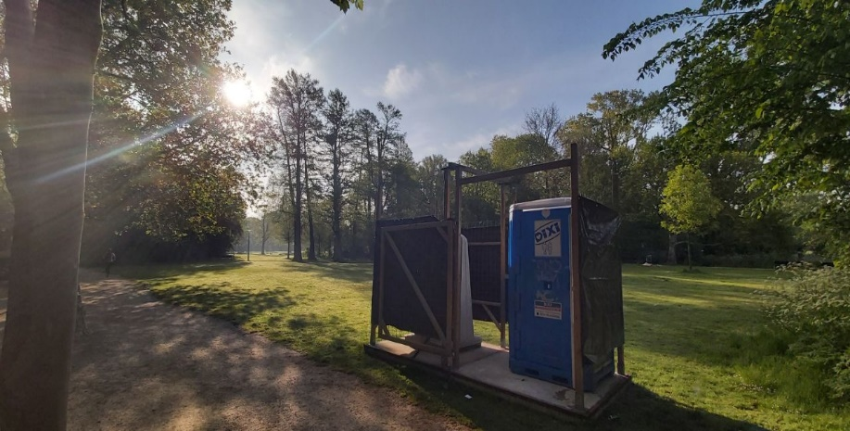
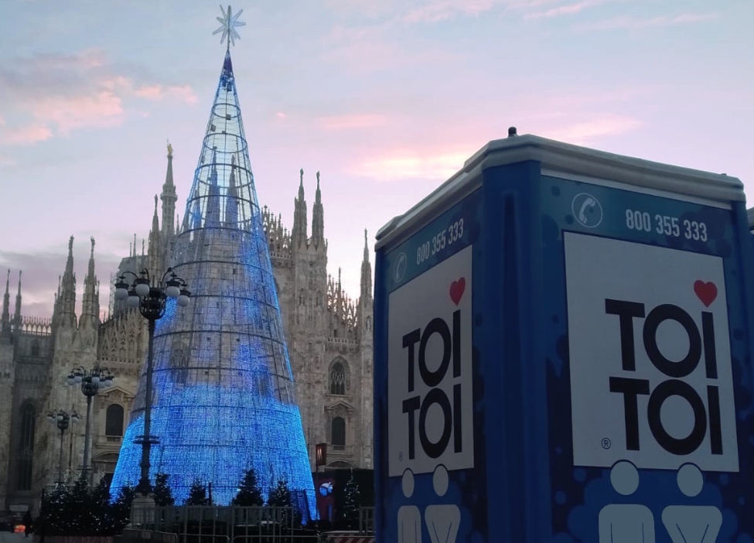
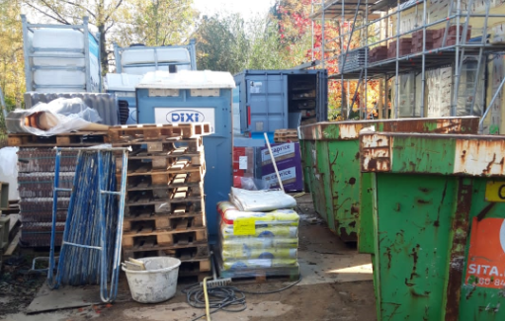
Wat doen wij?

Slide 5
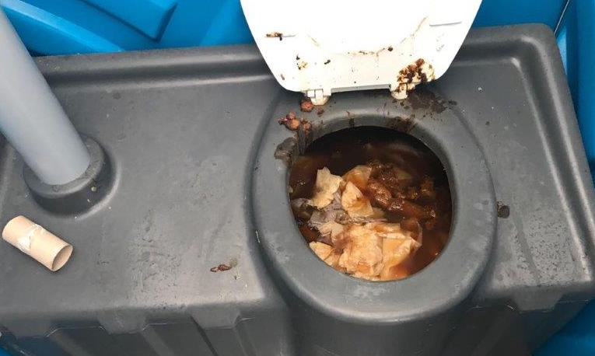
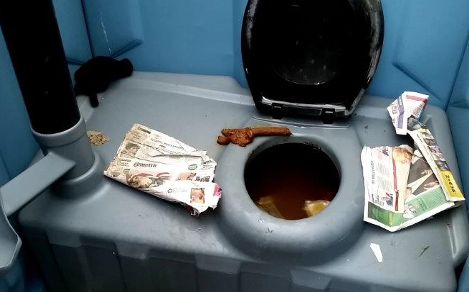
Harde realiteit waar onze mensen mee te maken krijgen

Slide 6

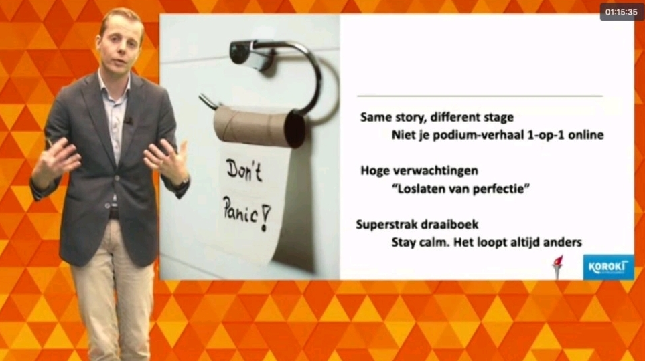
Toiletpapier onmisbaar
Don’t panic!!
Call us
Met ons zit u nooit zonder….en onze rollen zijn altijd halfvol en nooit halfleeg..

Slide 7

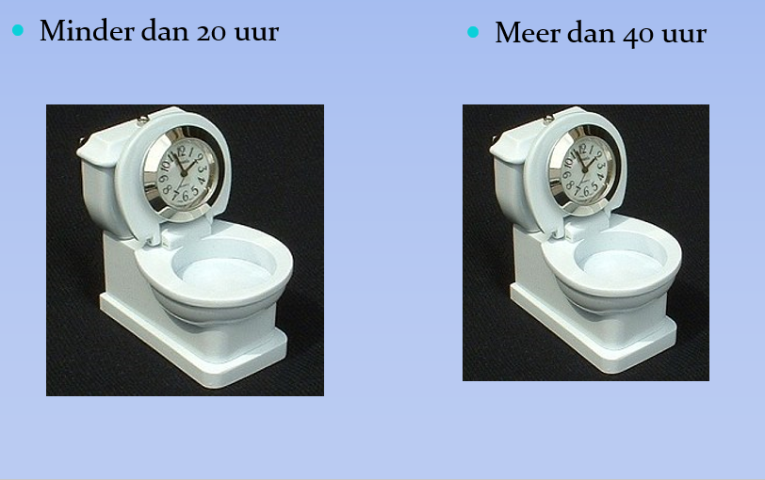
vraag aan jullie
Hoe vaak gaan we in Nederland per dag naar de wc?
Hoeveel uur spendeert iemand gemiddeld per jaar op het toilet?

Slide 8

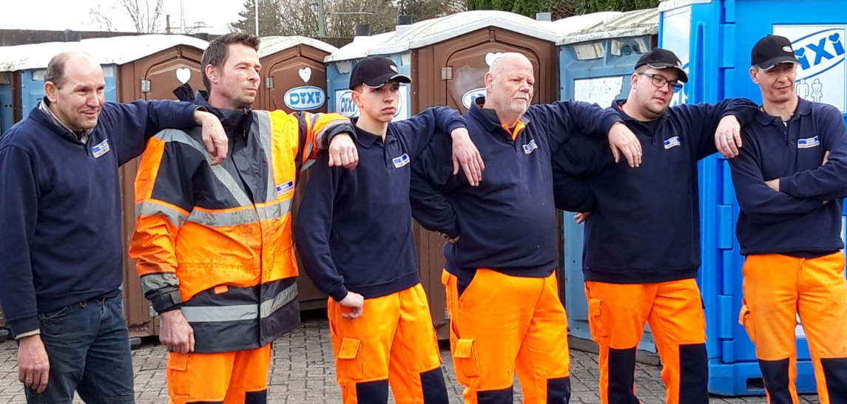
Mensen zijn ons grootste kapitaal
Man bijt hond voor de coronatijd
Dit betekent betrokken zijn

Slide 9
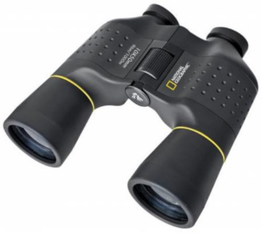

We kennen ze allemaal wel……
Het zijn niet de problemen zelf die het je moeilijk maken, maar de manier waarop je er naar kijkt..
Een goede voetballer is nog geen goede coach
Managers doen dingen goed; Leiders doen de goede dingen
Leercirkel O-O B-O B-B O-B

Slide 10
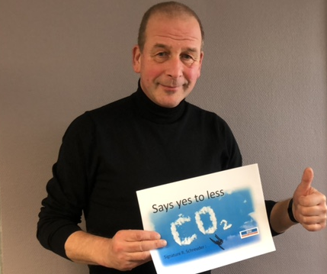
Einde presentatie
Bedankt voor jullie aandacht

